Slide 1
Prahovacie metódy
Boris Šupák
Ivan Vanca

Slide 2
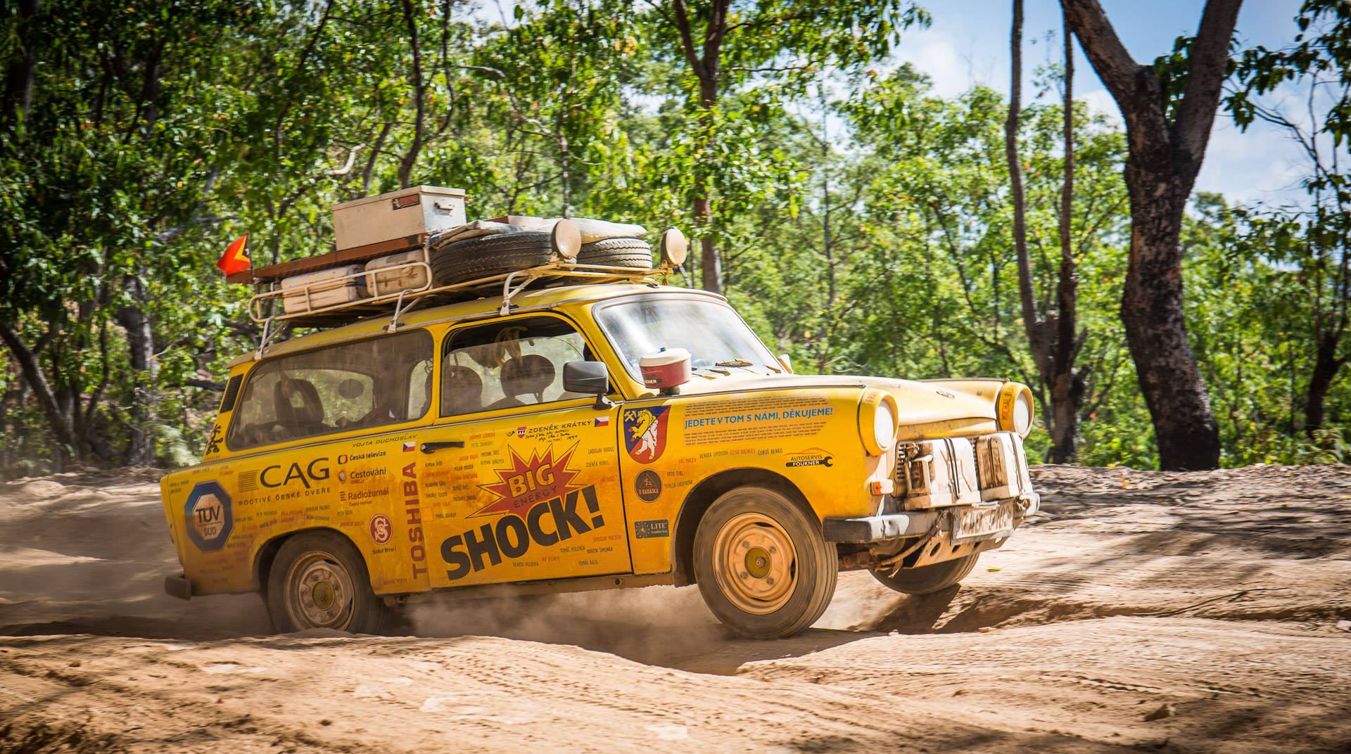
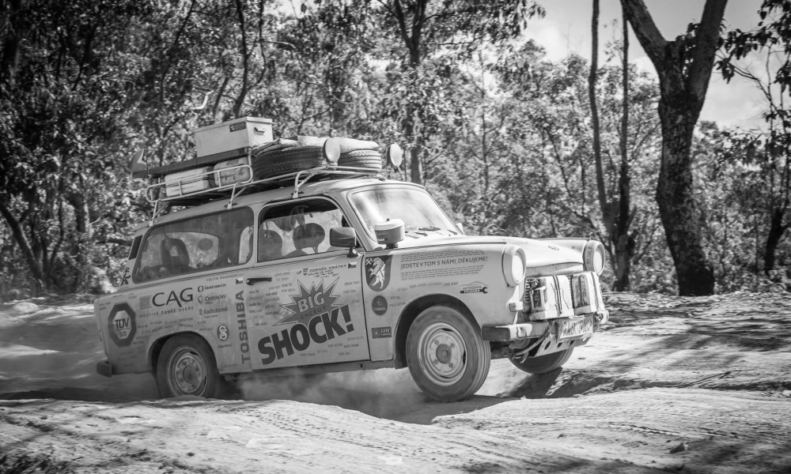
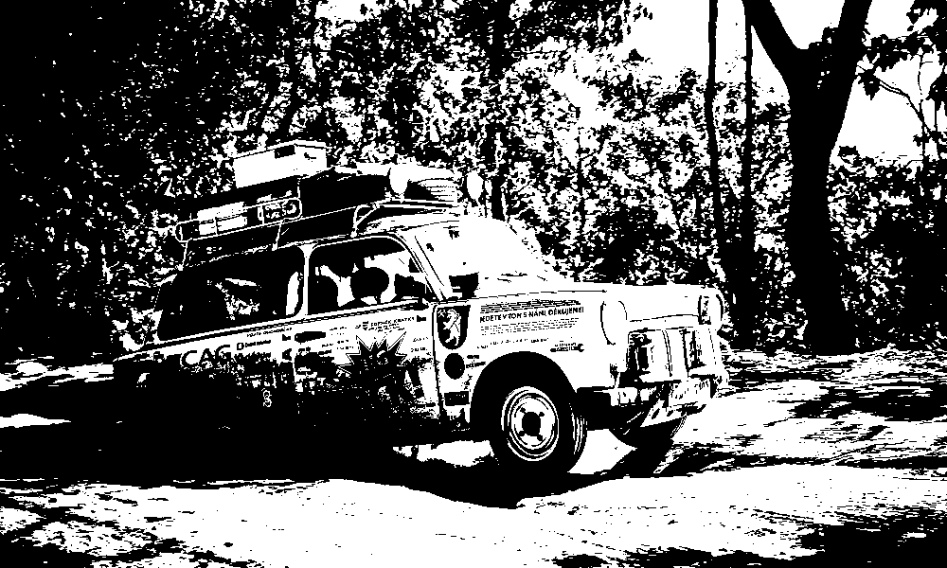
Globálne prahovanie
Pri prahovaní meníme pixeli čiernobieleho obrazu na 0 alebo 255
Pri globálnom prahovaní porovnávame jas pixelov s globálnym prahom
Prahovanie obrázku auta na pri prahu t = 140
->
->

Slide 3
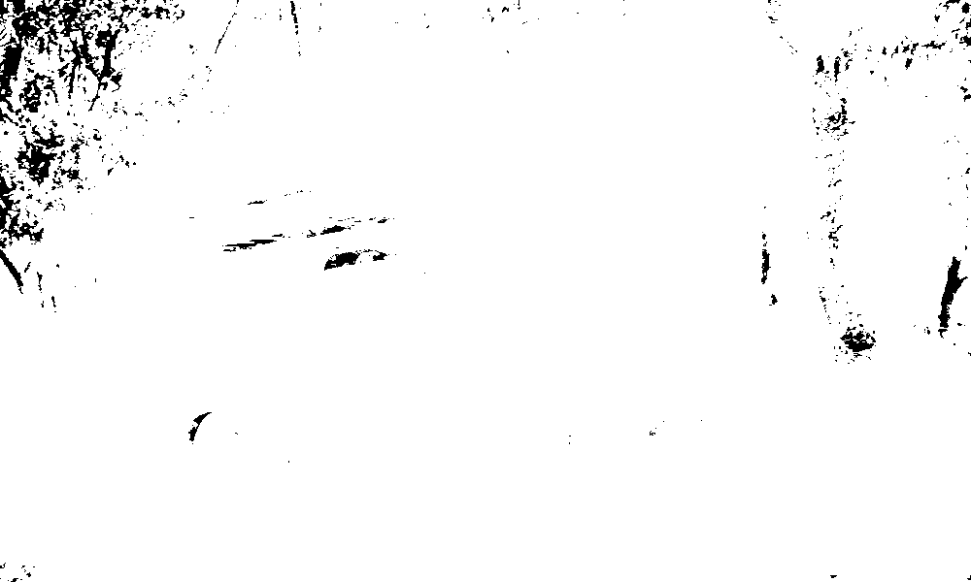
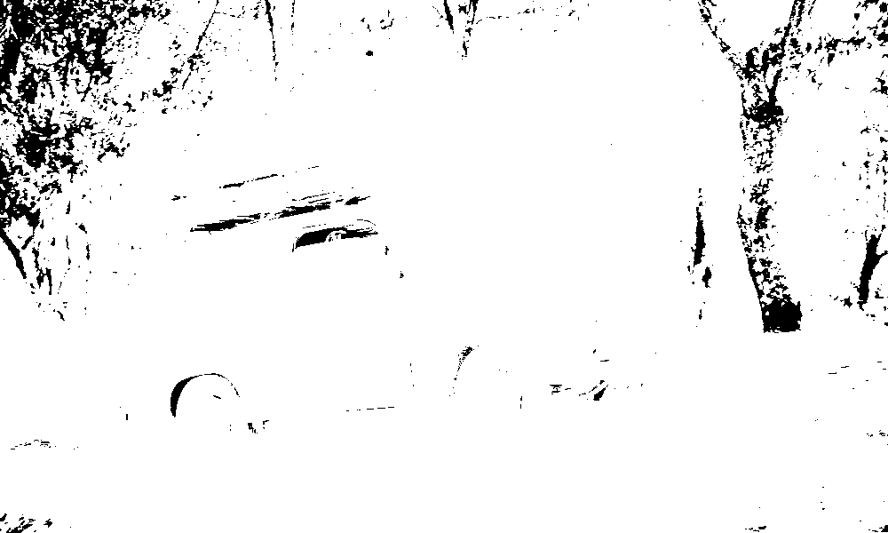
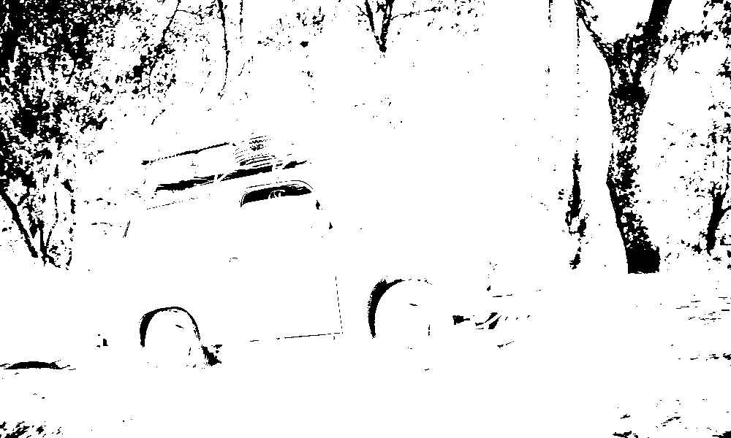
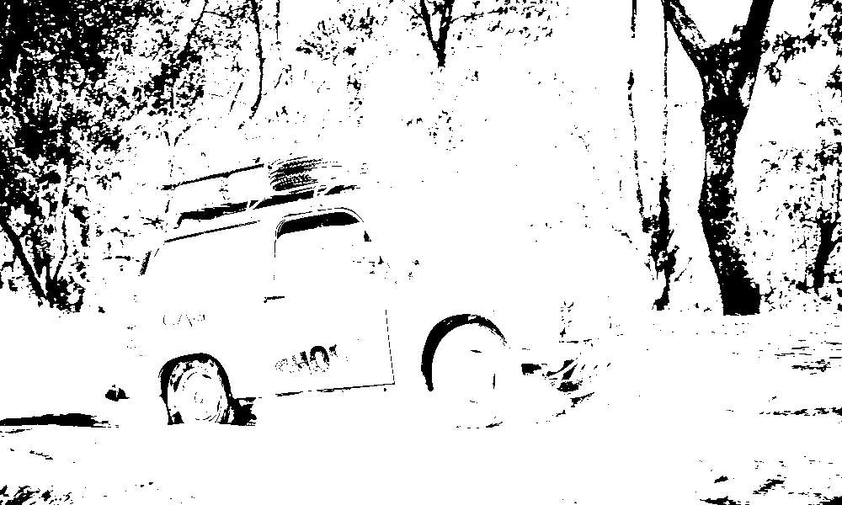
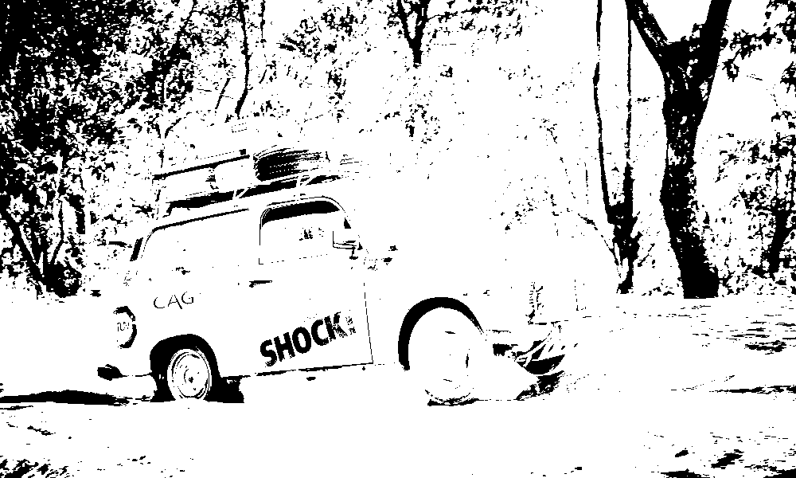
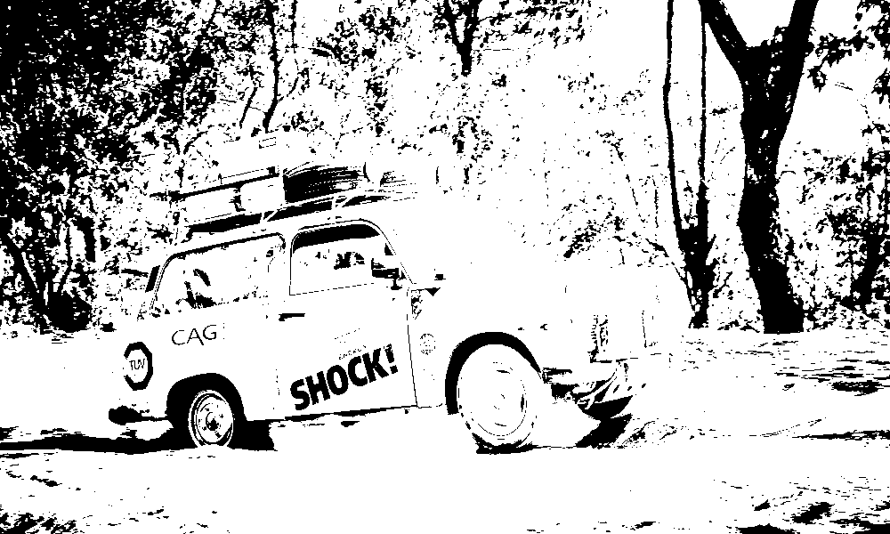
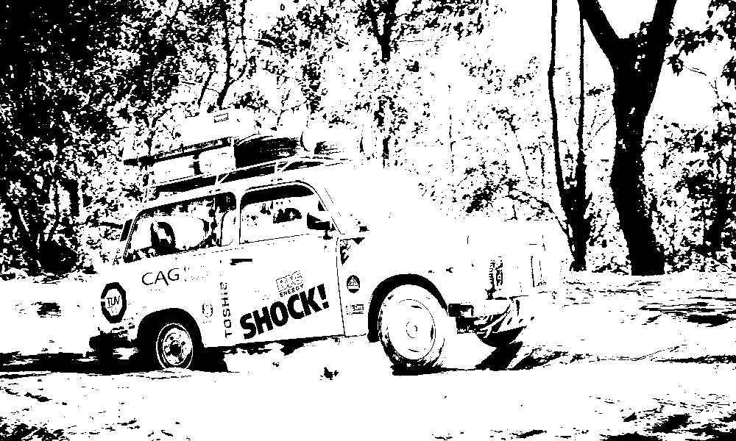
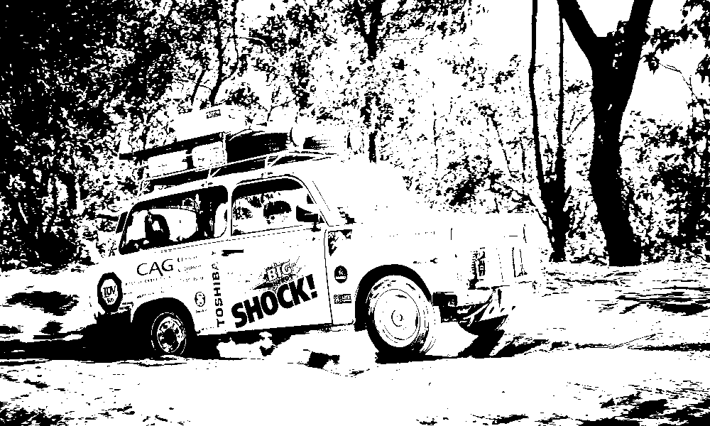
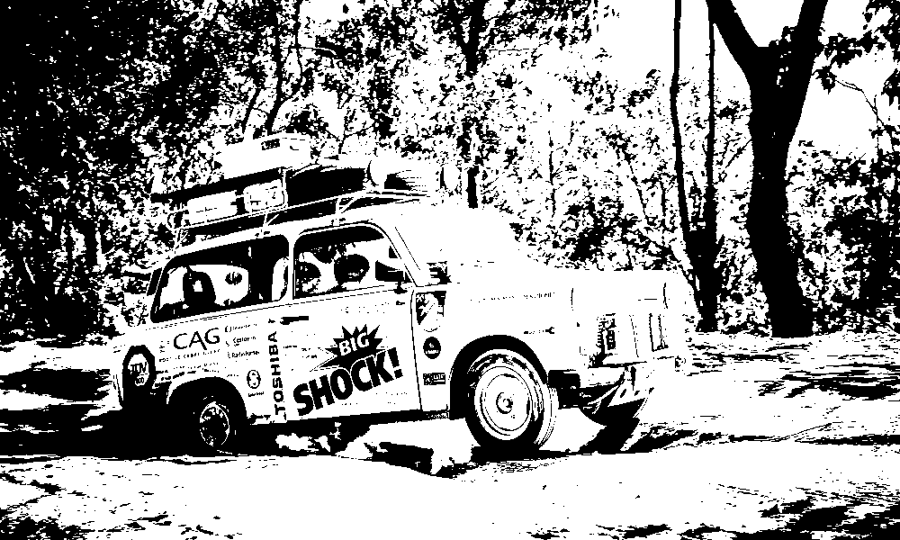
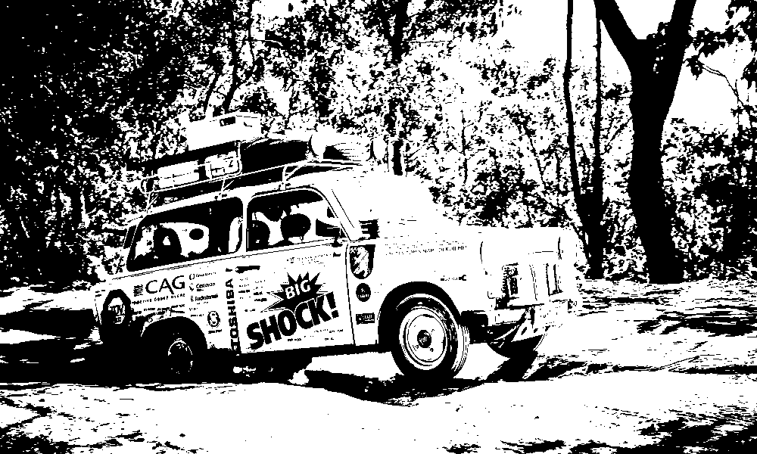
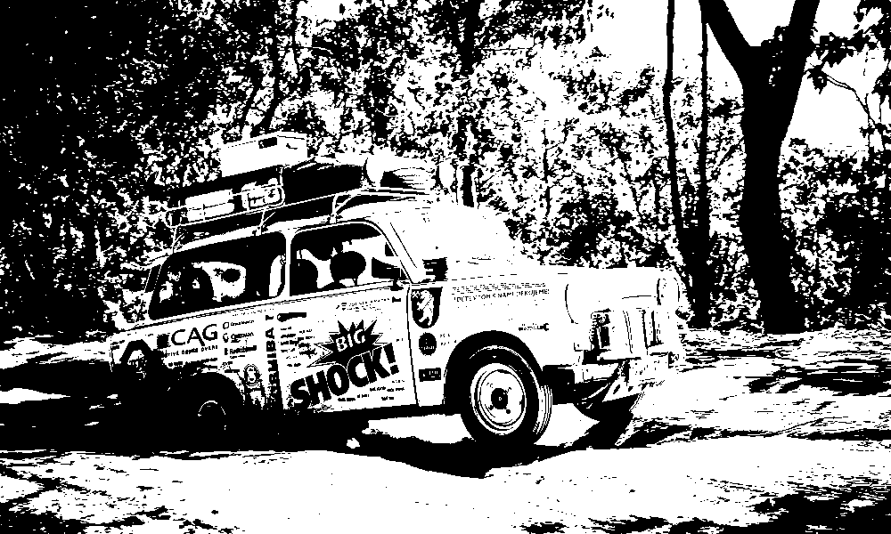
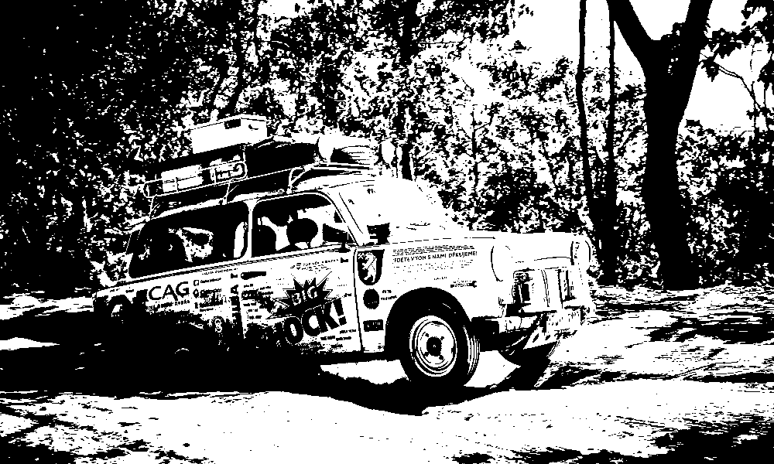
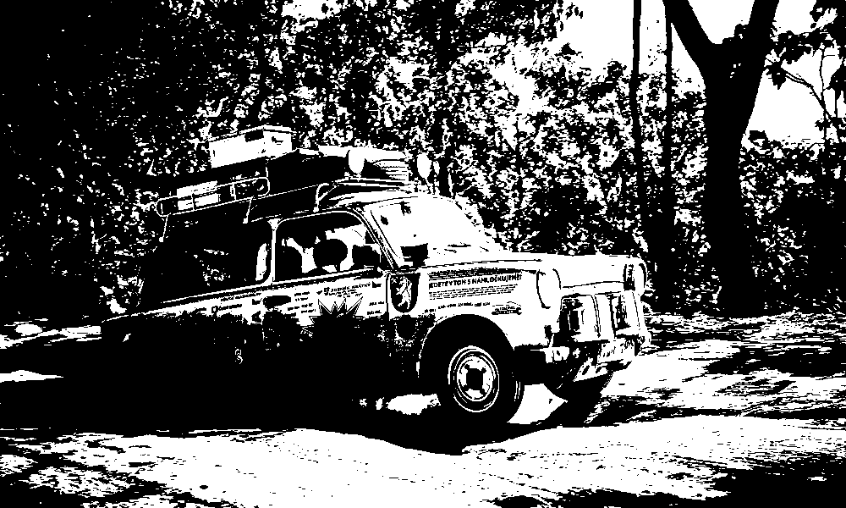
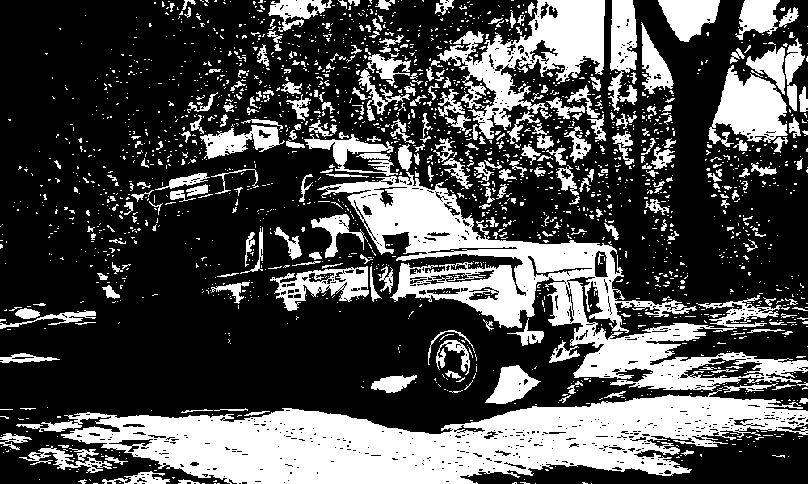
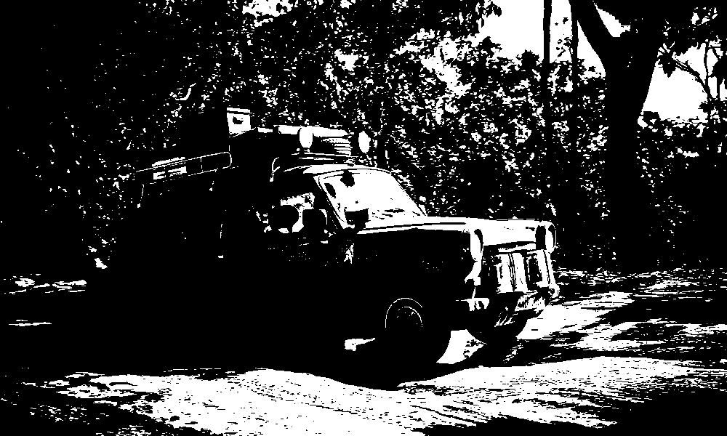
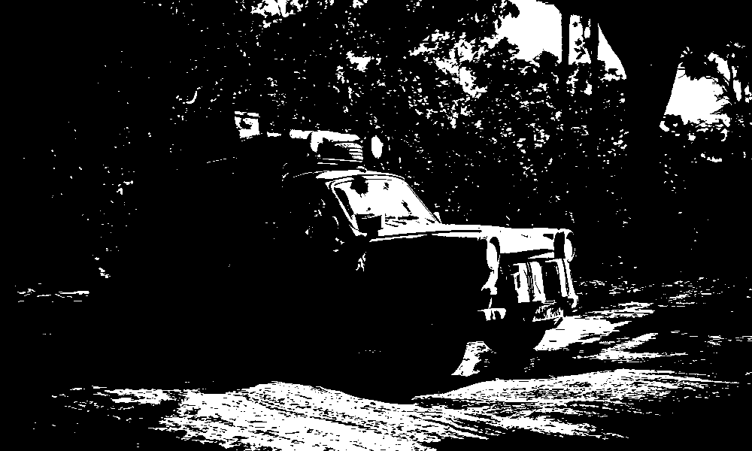
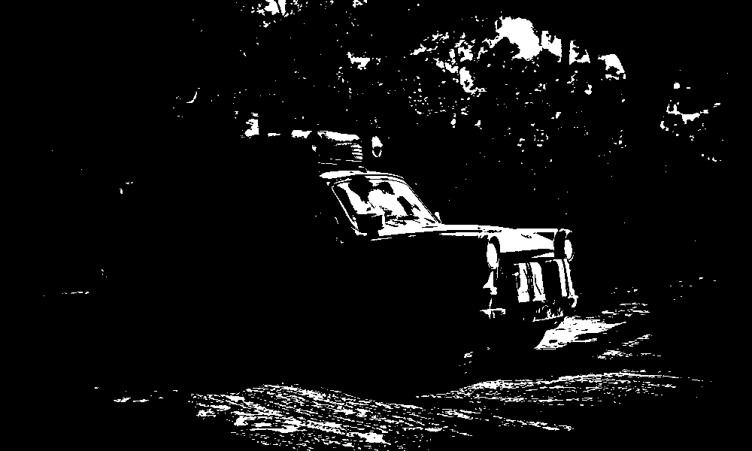
Zmena prahu
t = 20
t = 30
t = 40
t = 50
t = 60
t = 70
t = 80
t = 90
t = 100
t = 110
t = 120
t = 130
t = 130
t = 140
t = 160
t = 180
t = 200
t = 220

Slide 4
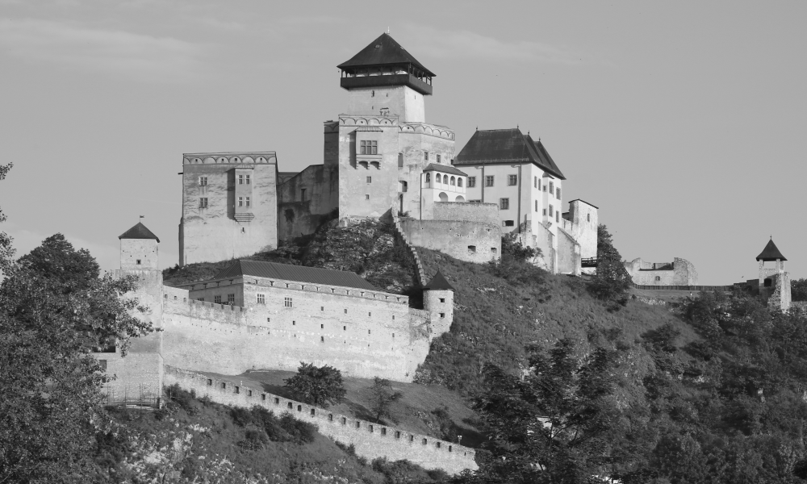
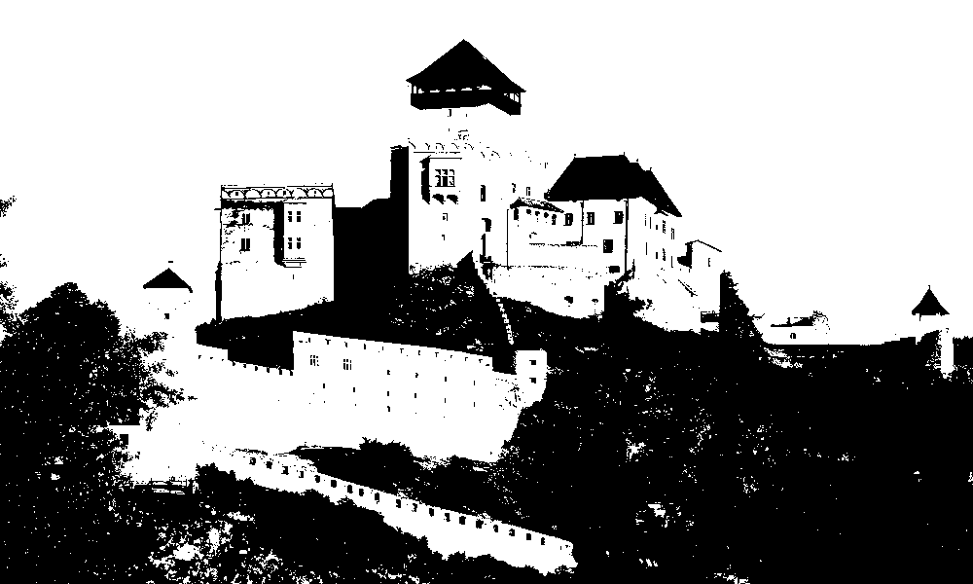
Otsuho metóda
Metóda slúži na automatické prahovanie
Rozdeľuje obraz na pozadie a objekt
Vychádza z histogramu
Postupne skúša každý možný prah
Najlepší prah je ten ktorého priemerný jas prvej skupiny je najvzdialenejší od priemerného jasu druhej skupiny

Slide 5






Výpočet
Pravdepodobnosť že náhodný pixel je h(i)
Priemerný jas skupín
$$p\left(i\right)=\frac{h(i)}{N}$$
$$μ_{0}=\frac{\sum_{i=0}^{t}{ip(i)}}{ω_{0}(t)}$$
$$μ_{1}=\frac{\sum_{i=t+1}^{L−1}{ip(i)}}{ω_{0}(t)}$$
Kumulatívna pravdepodobnosť skupín
Miera ako moc sú od seba skupiny vzdialené
$$ω_{0}(t)=\sum_{i=0}^{t}{p(i)}$$
$$ω_{1}(t)=\sum_{i=t+1}^{L−1}{p(i)}$$
$$δ_{b}^{2}\left(t\right)=ω_{0}ω_{1}{(μ_{0}−μ_{1})}^{2}$$

Slide 6
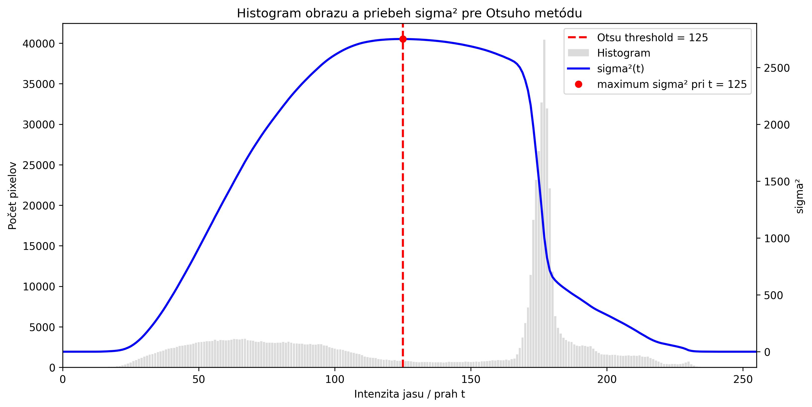
Originál
Otsuho metóda
Otsuho metóda - OpenCV
Histogram

Slide 7
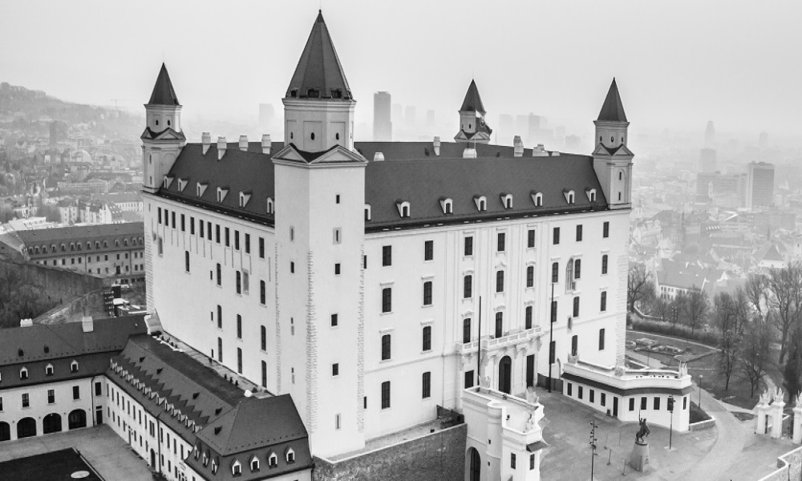
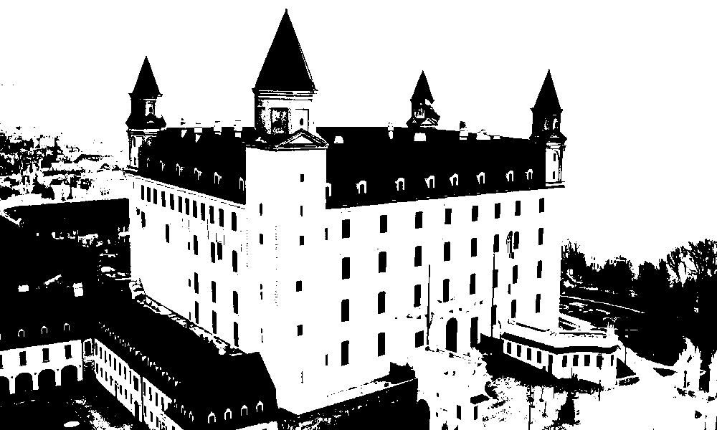
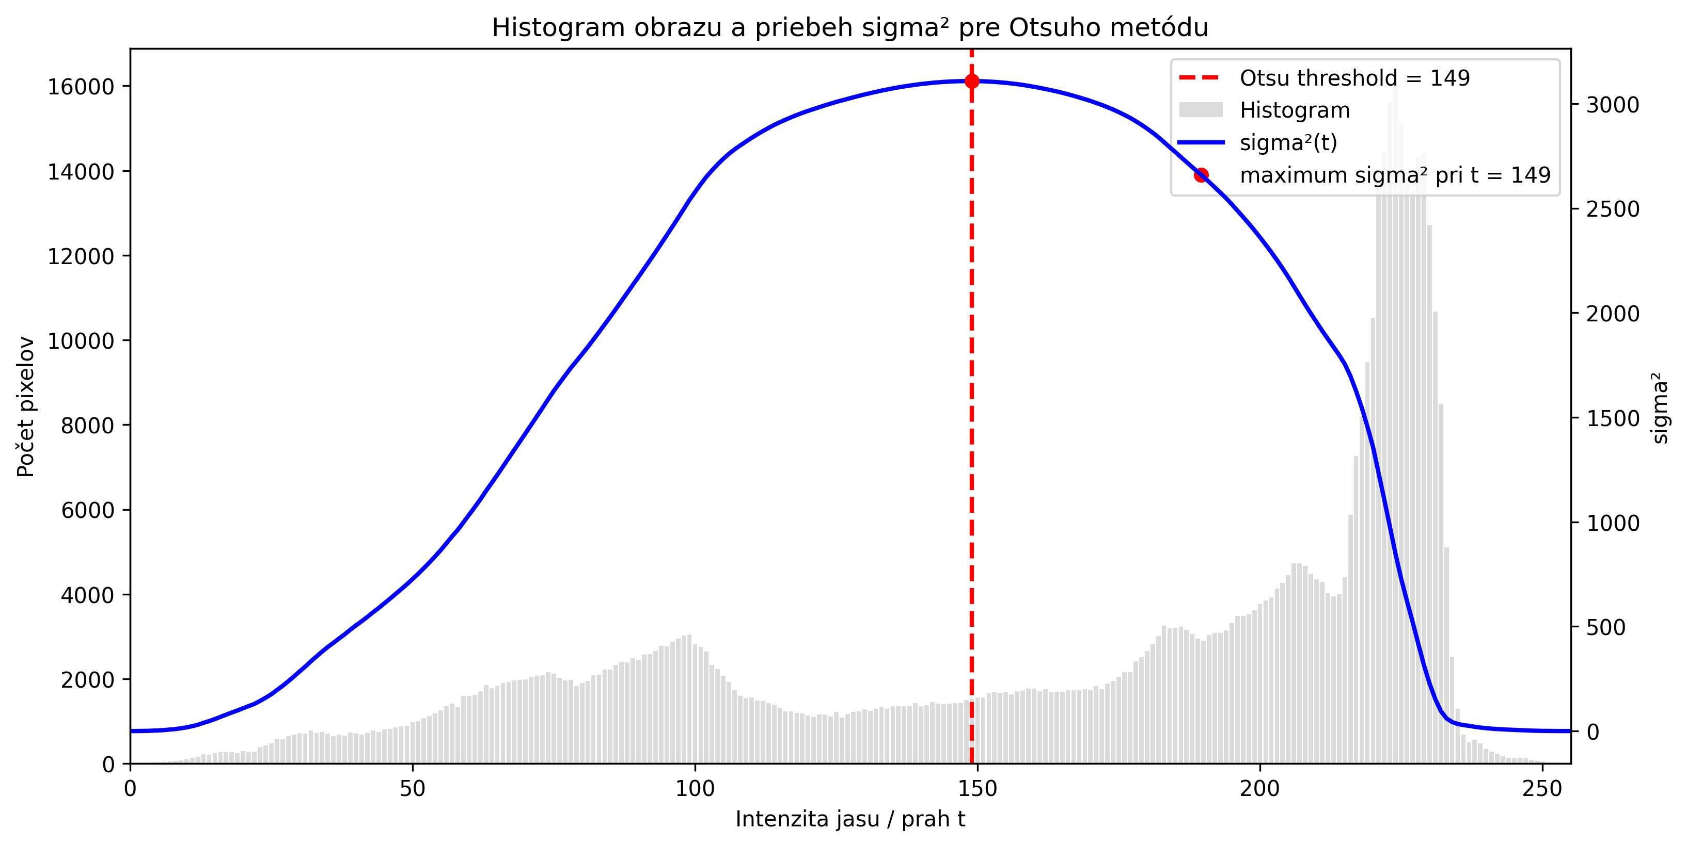
Originál
Otsuho metóda
Otsuho metóda - OpenCV
Histogram

Slide 8

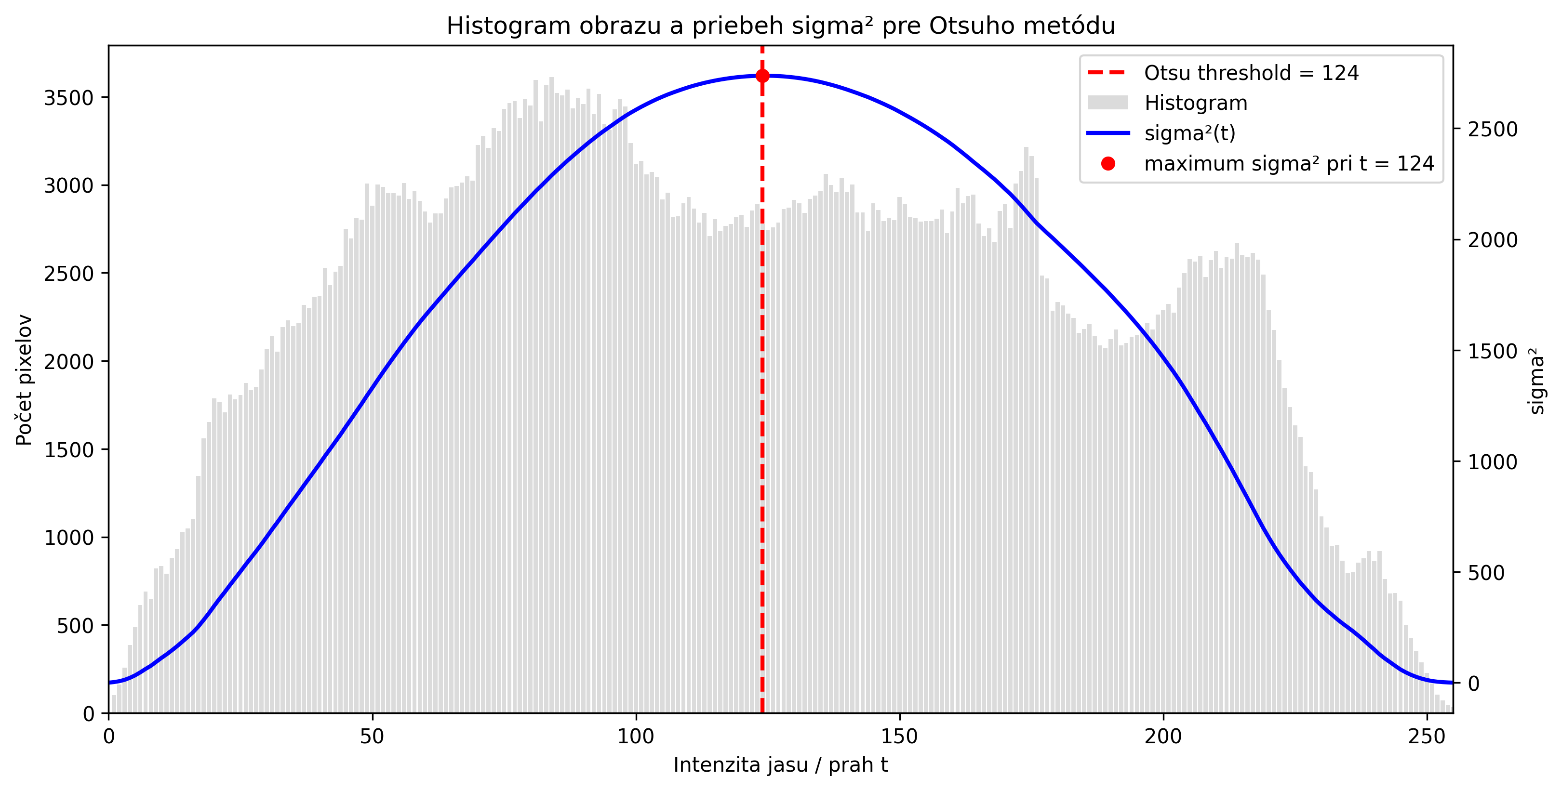
Originál
Otsuho metóda
Otsuho metóda - OpenCV
Histogram

Slide 9

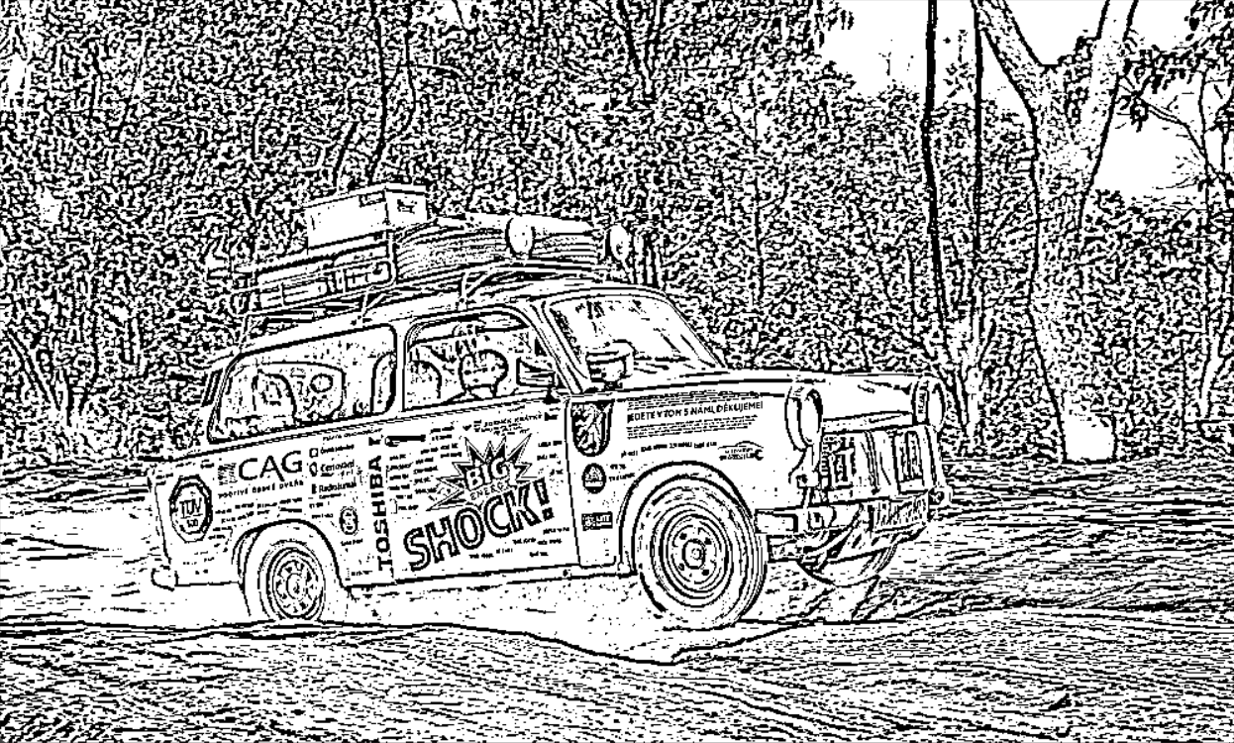
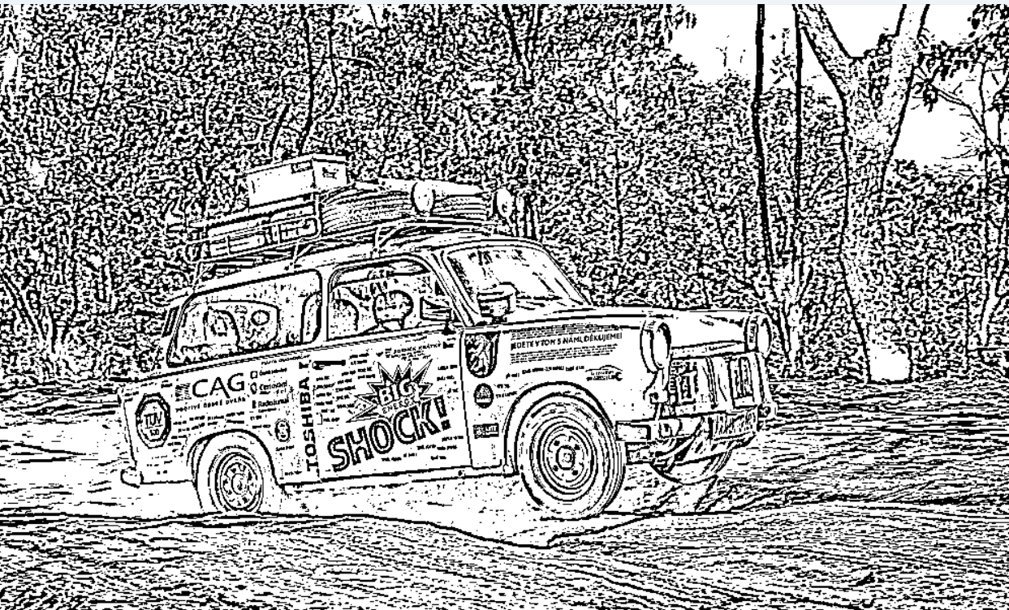
Adaptívne prahovanie
Pre každý pixel je vytvorená štvorcová oblasť (lokálne okolie)
Zo štvorcovej oblasti sa vytvorí priemer jasov, ktorý sa upraví o hodnotu korekcie
Následne sa spraví porovnanie s touto hodnotou
A nastaví sa hodnota na 255 alebo 0.
Manuál
OpenCV
Okolie = 7
Korekcia = 5

Slide 10
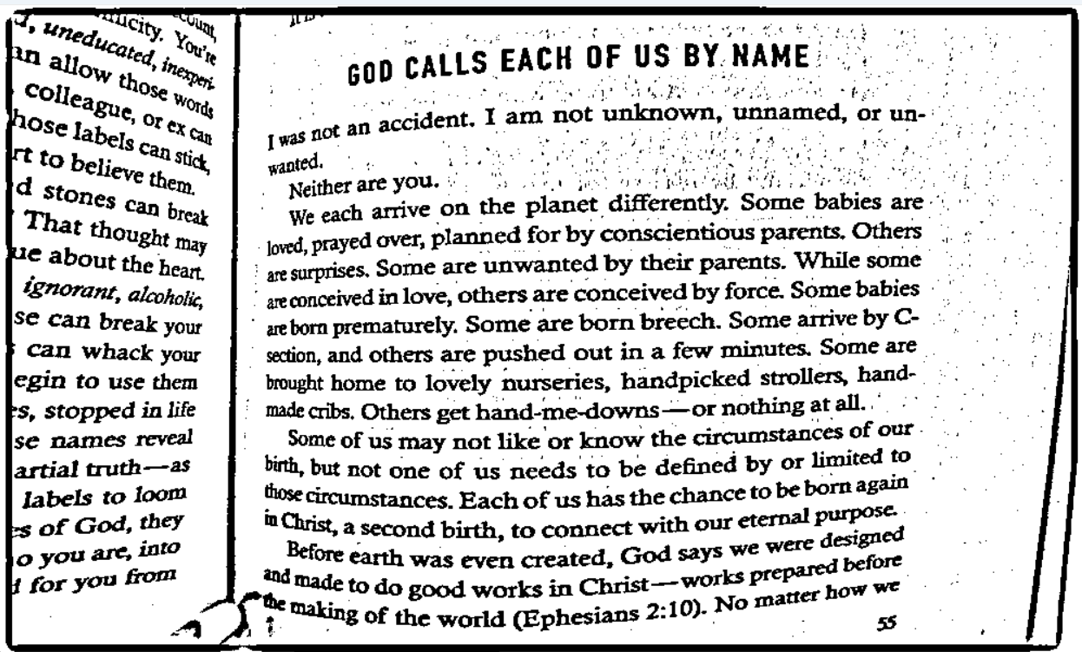
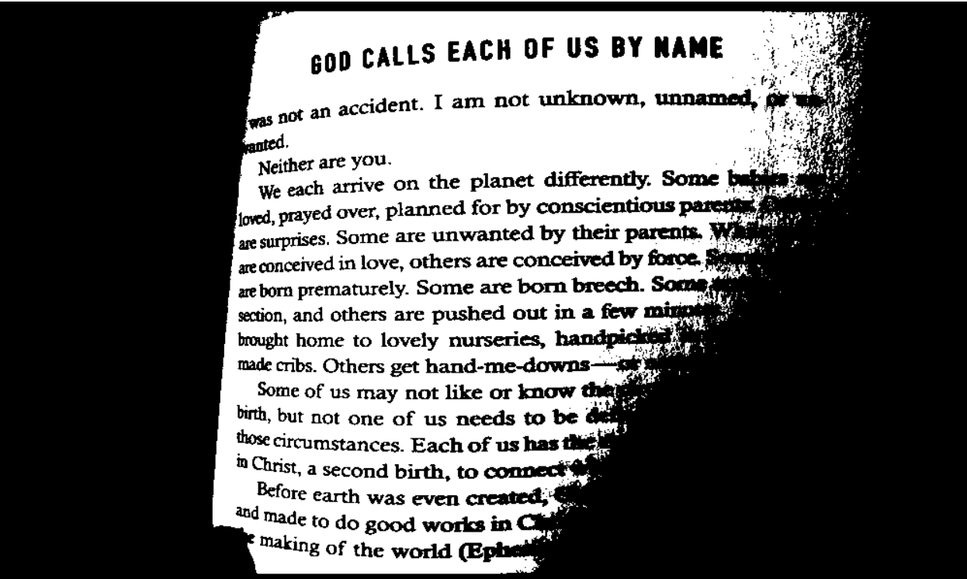
Adaptívne prahovanie
Globálne prahovanie

Slide 11
Porovnanie
Otsuho metóda
Adaptívne prahovanie

Slide 12
Ďakujeme za pozornosť

